Slide 1
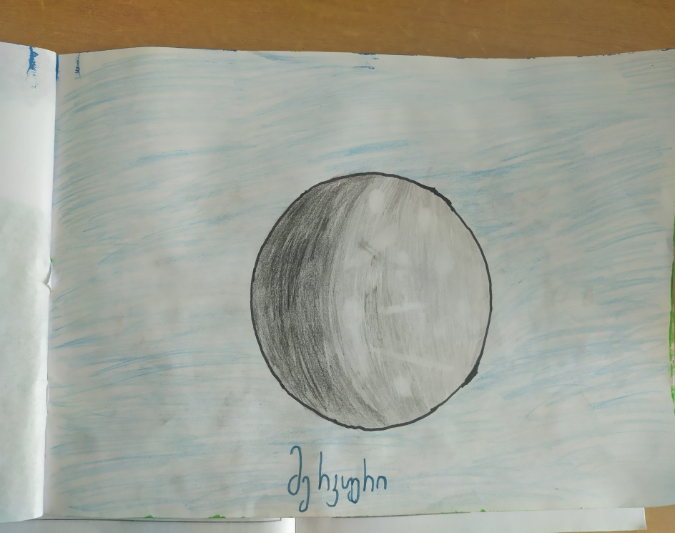
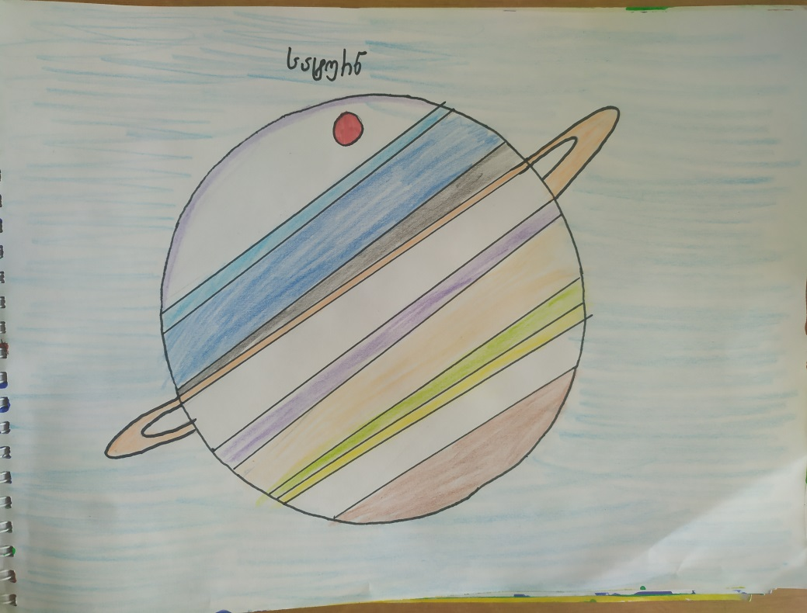
სსიპ წალკის მუნიციპალიტეტის სოფელ დაშბაშის საჯარო სკოლა
პრეზენტაცია ,,დედამიწა ჩვენი სახლია’’
მასწავლებელი: ლუსინე კალაჩიან
მე-3 კლასის მოსწავლეები

Slide 2
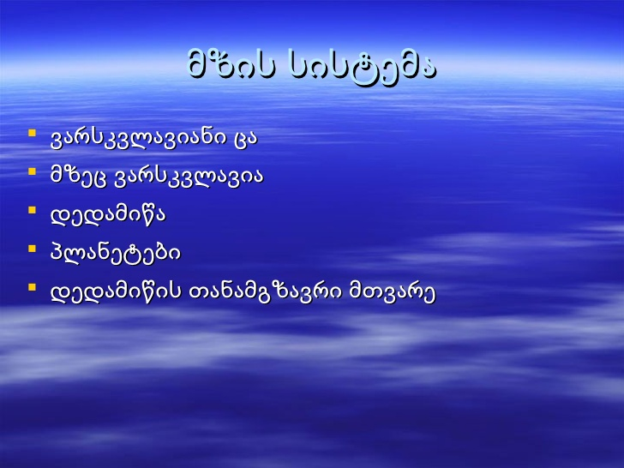

Slide 3


Slide 4
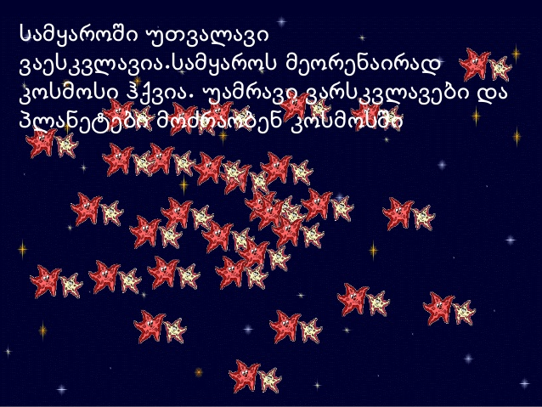

Slide 5
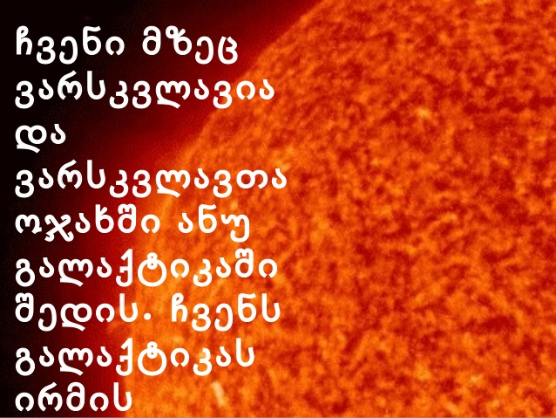

Slide 6
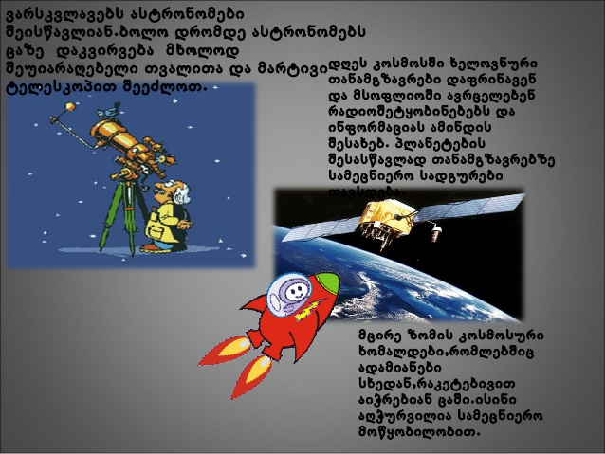

Slide 7
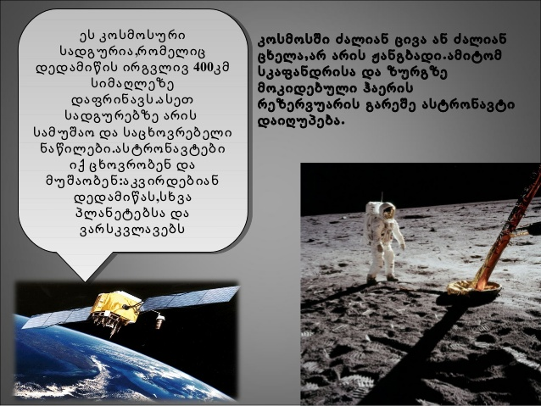

Slide 8
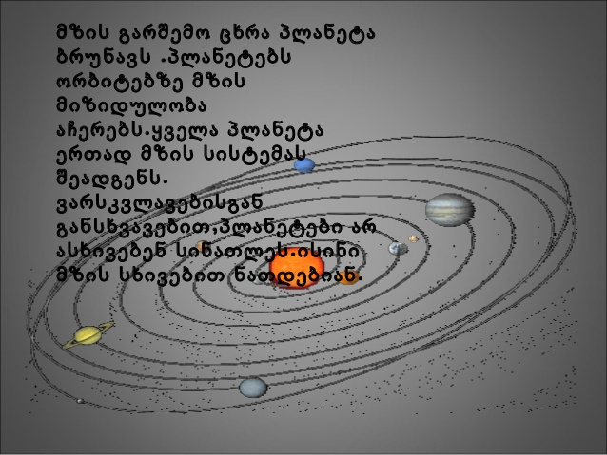

Slide 9
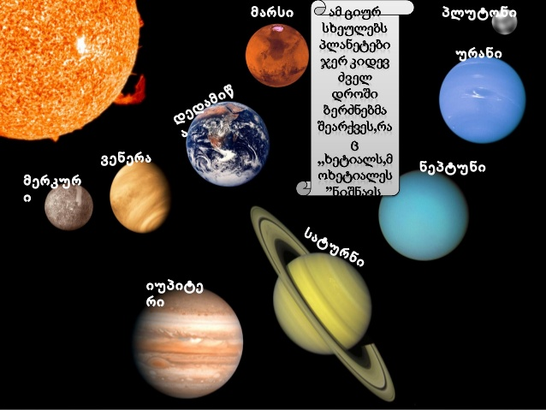

Slide 10
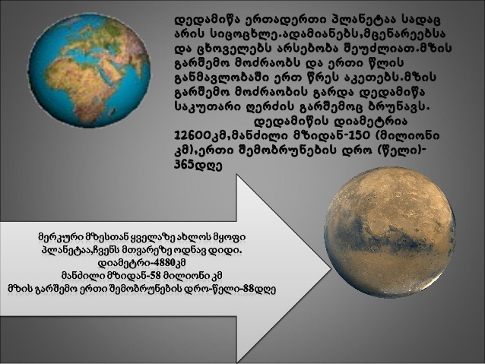

Slide 11
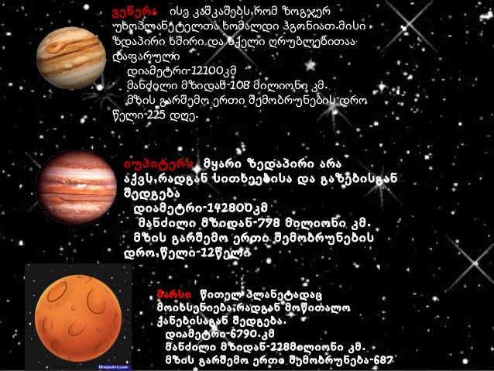

Slide 12
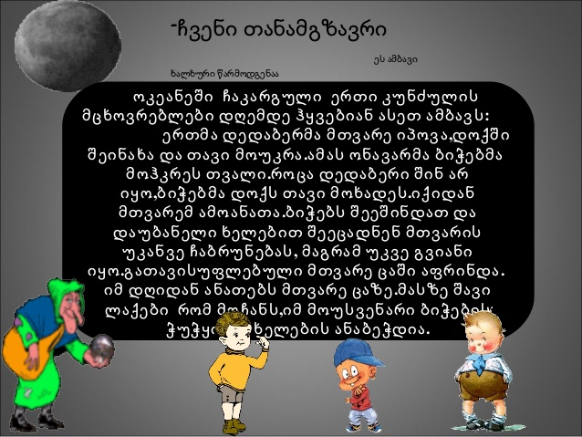

Slide 13
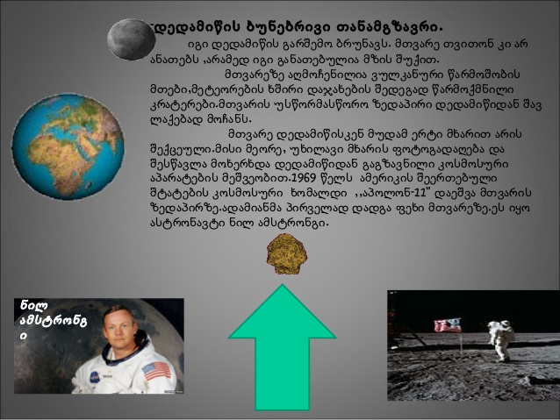

Slide 14

მადლობა ყურადღებისთვის!

